Slide 1
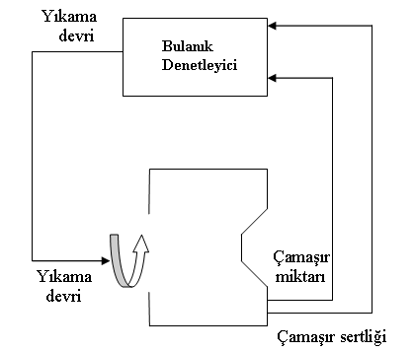
Bulanık Mantık
Mamdani Bulanık Netice Ve Bulanık Çıkarma
Bulanık mantık kontrolü kullanılarak otomatik çamaşır makinesi yıkama devri kontrolü;
  Çamaşır miktarı ve çamaşır sertliği
  giriş bilgileri kullanılarak yıkama devri
  kontrolü yapmaya çalışalım.
  Çamaşır miktarı ve çamaşır sertliği,
  bulanık denetleyici için girişlerdir.
  Yani bulanık kontrolün uygulanacağı
  gerçekleşen olaylardır.
  Çamaşır yıkama devri, bulanık
  denetleyicinin çıkışı ve bulanık
  kuralların neticesidir.

Slide 2
Bulanık Mantık
Mamdani Bulanık Netice Ve Bulanık Çıkarma
Bulanık mantık kontrolü kullanılarak otomatik çamaşır makinesi yıkama devri kontrolü;
  Bulanık denetleyicinin tasarımı için
  yapılacak ilk adım giriş ve çıkış
  üyelik fonksiyonlarının
  oluşturulmasıdır.
  Giriş için dilsel değişkenlerimiz sırası
  ile ÇS (çamaşır sertliği) ve
  ÇM (çamaşır miktarı) olsun.
  Çıkış için dilsel değişkenimiz
  YD (yıkama devri) olsun.

Slide 3
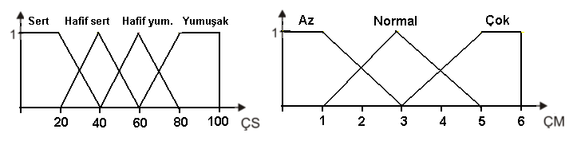
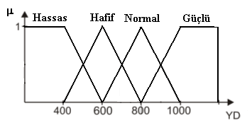
Bulanık Mantık
Mamdani Bulanık Netice Ve Bulanık Çıkarma
Bulanık mantık kontrolü kullanılarak otomatik çamaşır makinesi yıkama devri kontrolü;
  ÇS,ÇM,YD değişkenleri için aşağıdaki terimleri ve üyelik fonksiyonlarını tanımlayabiliriz;

Slide 4
Bulanık Mantık
Mamdani Bulanık Netice Ve Bulanık Çıkarma
Bulanık mantık kontrolü kullanılarak otomatik çamaşır makinesi yıkama devri kontrolü;
  Yıkama devrini(Y.D.) seçmek için kullanılacak bulanık kuralları aşağıdaki şekilde oluşturulabilir;
    Kural 1…: Eğer ÇS, “Yumuşak” ve ÇM, “az” ise YD, “Hassas” dır.
    Kural 2…: Eğer ÇS, “Yumuşak” ve ÇM, “Normal” ise YD , “Hafif” dır.
    Kural 3…: Eğer ÇS, “Yumuşak” ve ÇM, “Çok” ise YD, “Normal” dir.
    .
    .
    Kural 12.: Eğer ÇS, “Sert” ve ÇM “Çok” ise YD “Güçlü” dür.

Slide 5
Bulanık Mantık
Mamdani Bulanık Netice Ve Bulanık Çıkarma
Otomatik çamaşır makinesi yıkama devri kontrolü;
  Bulanık kuralların işleyişini grafiksel olarak gormek için örnek girdi değerler seçelim;
    Çamaşır miktarı 4 kg ve çamaşır sertliği %65 olsun . Bu durum için çamaşır yıkama devrini bulalım.
  Üyelik fonksiyonlarından da görülebileceği gibi verilen çamaşır miktarı için dilsel terimler belirli oranlarda normal ve çoktur. Aynı şekilde, çamaşır sertliği için dilsel terimler belirli oranlarda hafif yumuşak ve yumuşaktır.
  Bu giriş değerleri içeren terime girdikleri için normalde 2*2 =4 kuralı işletirler. Burada gosterim kolaylığı olması için sadece iki kuralı grafiksel olarak inceleyecegiz.
    Kural 2….: Eğer ÇS “yumuşak” ve ÇM “normal” ise YD “Hafif” dir.
    Kural 5….: Eğer ÇS “hafif yumuşak” ve ÇM “normal” ise YD “Normal” dir

Slide 6
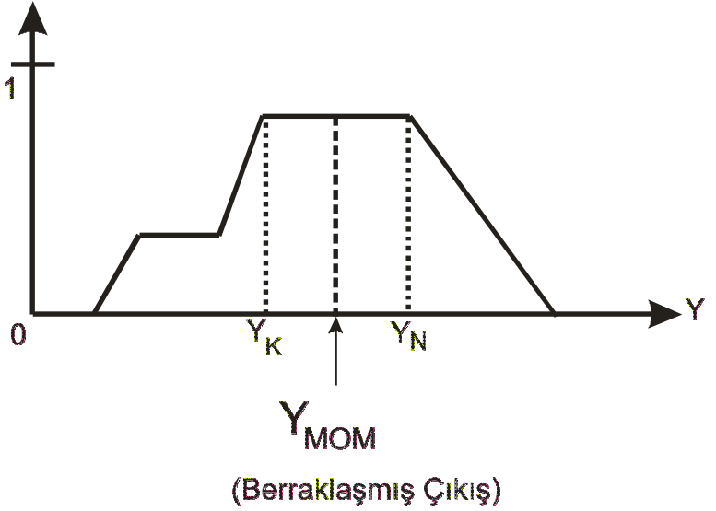
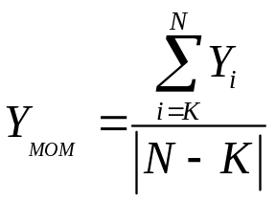
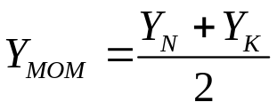
Bulanık Mantık
Mamdani Bulanık Netice Ve Bulanık Çıkarma
Otomatik çamaşır makinesi yıkama devri kontrolü;
  YD için elde edildikten sonra bulanık kümesi uygun berraklaştırma metodu kullanılarak gerçek değere dönüştürülebilir.
  En çok kullanılan berraklaştırma metodları aşağıda verilmiştir.;
  Maksimumların Ortalanması (MOM: Mean of Maximum)
      veya

Slide 7


Bulanık Mantık
Mamdani Bulanık Netice Ve Bulanık Çıkarma
Otomatik çamaşır makinesi yıkama devri kontrolü;
  Maksimumların En Büyüğü
  (Largest of Maximum:LOM);
  Maksimumların En Küçüğü
  (Smallest of Maximum:SOM);

Slide 8
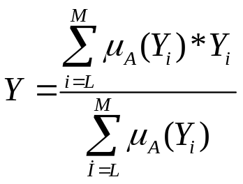
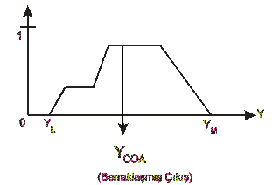
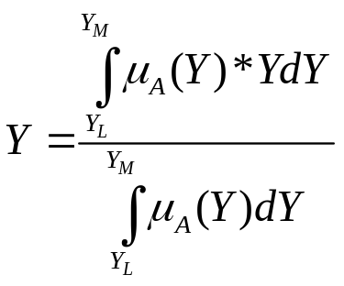
Bulanık Mantık
Mamdani Bulanık Netice Ve Bulanık Çıkarma
Otomatik çamaşır makinesi yıkama devri kontrolü;
  Alan Merkezi(COA=Center of Area) Metodu;
  Eğer Y ayrık ise;
  Eğer Y sürekli ise;

Slide 9
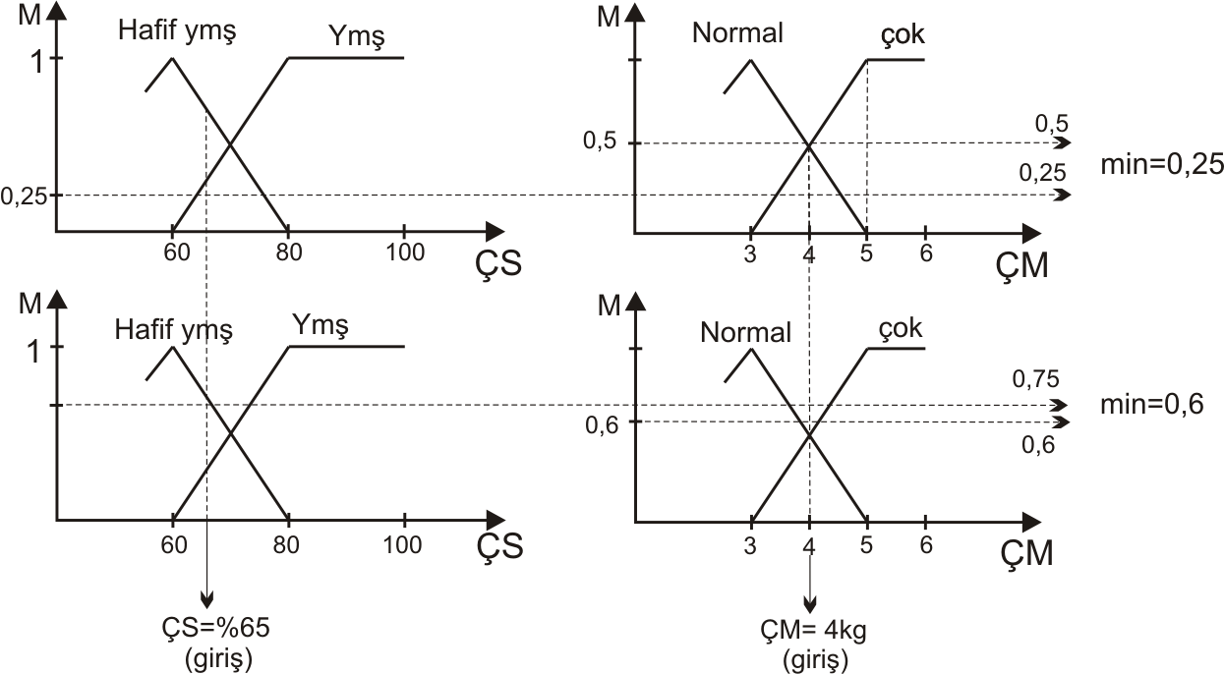
Bulanık Mantık
Mamdani Bulanık Netice Ve Bulanık Çıkarma
Otomatik çamaşır makinesi yıkama devri kontrolü;
  Kural 2 ve kural 5 i grafiksel olarak inceleyelim;

Slide 10
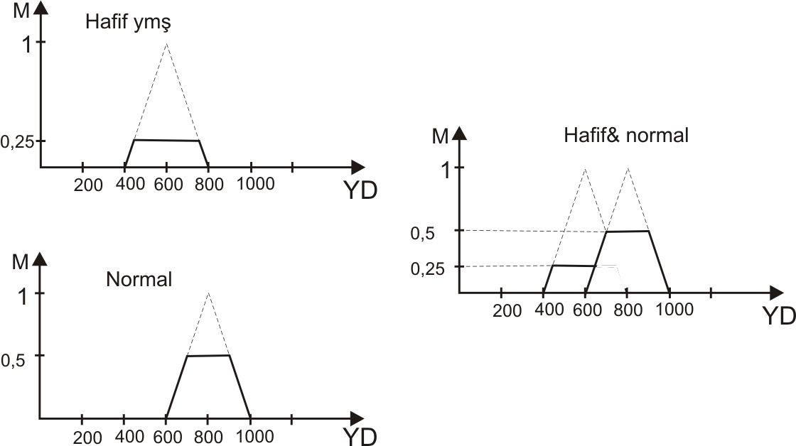
Bulanık Mantık
Mamdani Bulanık Netice Ve Bulanık Çıkarma
Otomatik çamaşır makinesi yıkama devri kontrolü;
  Kırpma metodunu kullanırsak kurallar için çıkış üyelik fonksiyonları aşağıdaki şekilde olur;
Hafif
Hafif veya normal

Slide 11
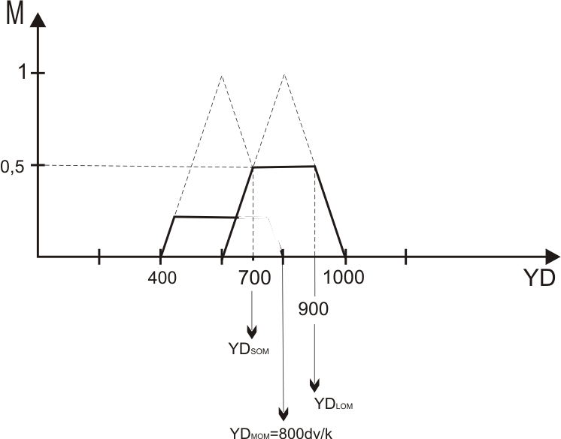
Bulanık Mantık
Mamdani Bulanık Netice Ve Bulanık Çıkarma
Otomatik çamaşır makinesi yıkama devri kontrolü;
  Sonucu berraklaştırmak için;
  Yandaki şekilde de görüldüğü
  gibi çamaşır makinesi örneği
  için eğer maksimumların
  ortalaması berraklaştırma
  metodu kullanılırsa çamaşır
  makinesi yıkama deviri:
    YD_{MOM} = 800 dev/dk

Slide 12
Bulanık Mantık
Mamdani Bulanık Netice Ve Bulanık Çıkarma
Otomatik çamaşır makinesi yıkama devri kontrolü;
  Sonucu berraklaştırmak için;
  Eğer alan merkezi
  berraklaştırma metodu
  kullanılırsa yaklaşık olarak
    YD_{COA} ≈ 750 dev/dk
  Eğer maksimumların en büyüğü
  berraklaştırma metodu kullanılır ise
    YD_{LOM} = 900 dev/dk
  Eğer maksimumların en küçüğü
  metodu kullanılır ise
    YD_{SOM} = 700 dev/dk
  bulunur.

Slide 13
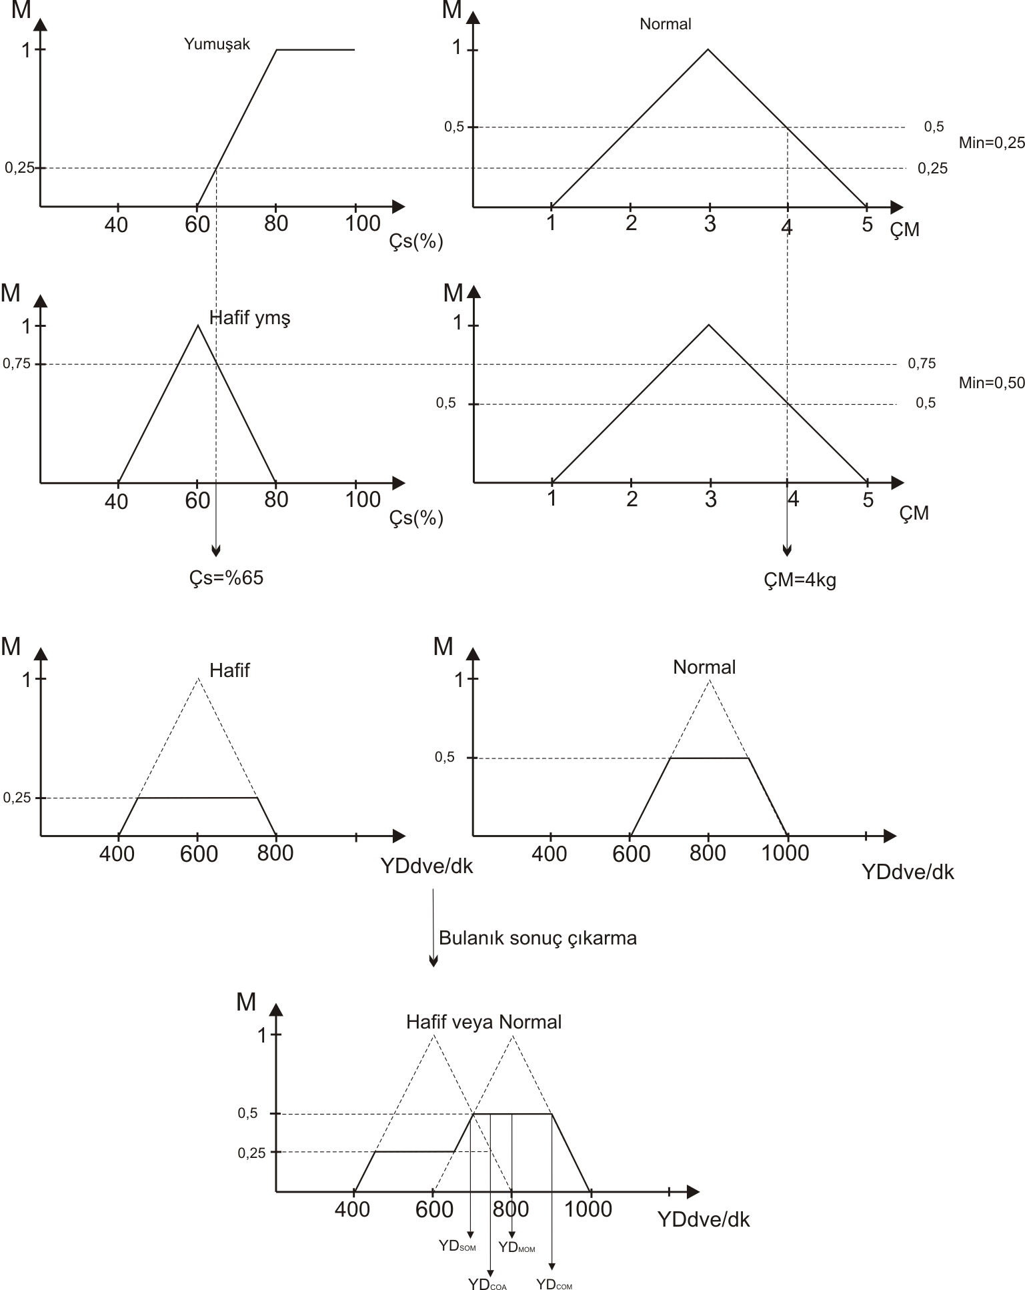
Bulanık Mantık
Mamdani Bulanık Netice Ve Bulanık Çıkarma

Slide 14
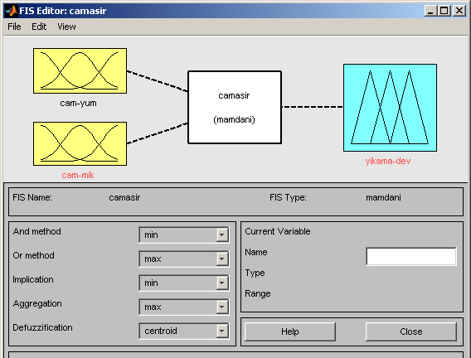
Bulanık Mantık
Mamdani Bulanık Netice Ve Bulanık Çıkarma
Matlab (Fuzzy tool) ile bulaşık makinesi örneğini
Bulanık kurallar için (ve,veya)
Min:kırpma
Prod: ölçeklendirme
Bulanık sonuç birleştire
Berraklaştırma

Slide 15
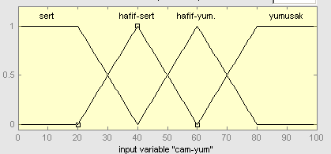
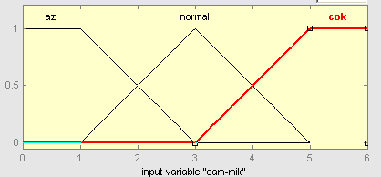
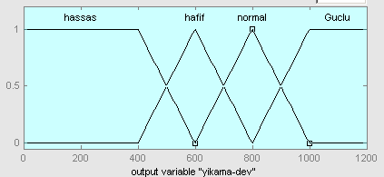
Bulanık Mantık
Mamdani Bulanık Netice Ve Bulanık Çıkarma
Matlab (Fuzzy tool) ile bulaşık makinesi örneğini
  Girişler ve çıkış;

Slide 16
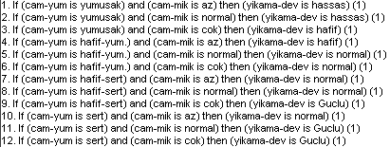
Bulanık Mantık
Mamdani Bulanık Netice Ve Bulanık Çıkarma
Matlab (Fuzzy tool) ile bulaşık makinesi örneğini
  Bulanık kurallar;

Slide 17
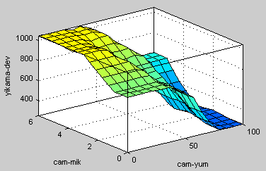
Bulanık Mantık
Mamdani Bulanık Netice Ve Bulanık Çıkarma
Matlab (Fuzzy tool) ile bulaşık makinesi örneğini
  Bulanık kurallar için giriş-çıkış ilişkisi;

Slide 18
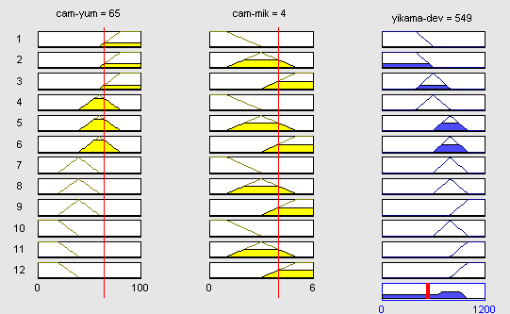
Bulanık Mantık
Mamdani Bulanık Netice Ve Bulanık Çıkarma
Matlab (Fuzzy tool) ile bulaşık makinesi örneğini
  Bulanık kuralların işleyişi;

Slide 19
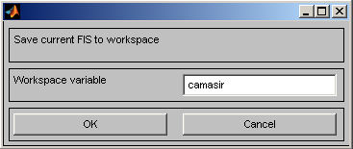
Bulanık Mantık
Mamdani Bulanık Netice Ve Bulanık Çıkarma
Matlab (Fuzzy tool) ile bulaşık makinesi örneğini
  Oluşturlulan bulanık çıkarım sisteminin (FIS) veriler üzerinde Matlab workspace’ te kullanılabilmesi için buraya save edilmesi gerekir;

Slide 20
Bulanık Mantık
Mamdani Bulanık Netice Ve Bulanık Çıkarma
Matlab (Fuzzy tool) ile bulaşık makinesi örneğini
  Matlab workspace’ te kullanma;
    CY=[15;20;35;50;80]
    CM=[5;3;2;3;4]
    giris=[CY CM]
    % eğer fis’i yüklemek gerekirse, readfis('camasir');
    YD=evalfis(giris,camasir)
  Yukarda yazılan Matlab kodları ile verilen girişler için bulanık çıkarım sistemi (FIS) tarafından yıkam devirleri (YD) hesaplanır.

